Slide 1
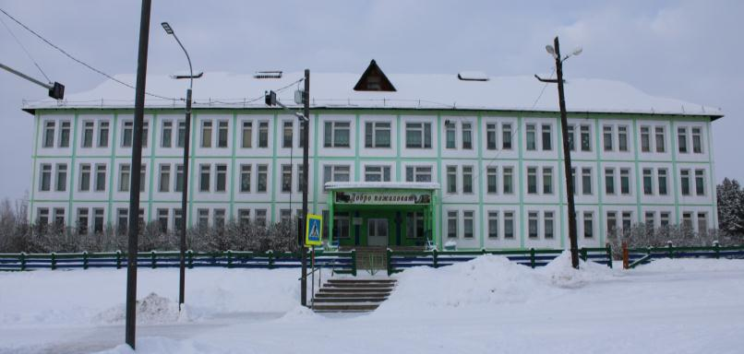
МБОУ Мойганская средняя общеобразовательная школа

Slide 2
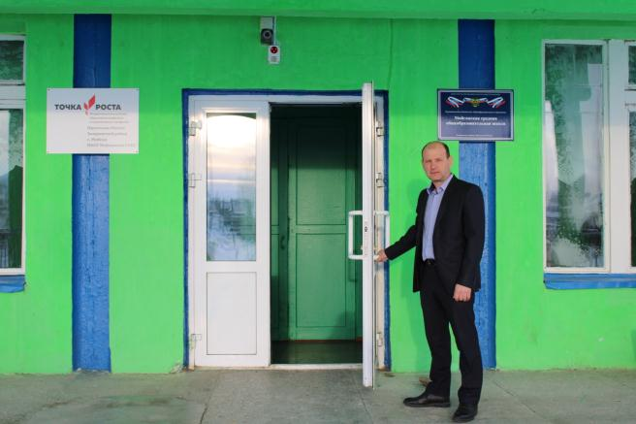
Добро пожаловать!

Slide 3
Тема работы школы
«Взаимодействие педагогов, учащихся и родителей - как средство создания условий для развития и самовыражения личности»

Slide 4
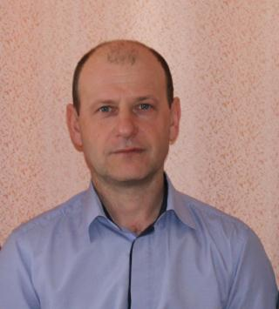
Директор школы
Пятков
Андрей Алексеевич
учитель физики и технологии,
образование – высшее,
квалификационная категория – первая,
стаж работы – 28 лет,
в данной должности – 9 лет

Slide 5
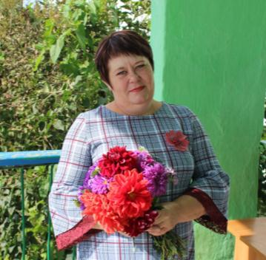
Замдиректора по УВР
Толстышева
Татьяна Юрьевна
учитель технологии,
образование – высшее,
квалификационная категория – первая,
стаж работы – 29 лет,
в данной должности – 10 лет

Slide 6
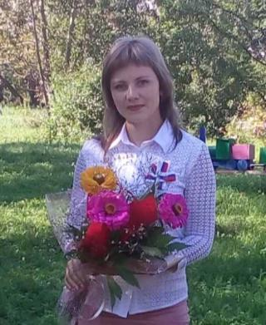
Замдиректора по ВР
Крохолёва
Наталья Александровна
учитель начальных классов,
образование – высшее,
квалификационная категория – первая,
стаж работы – 6 лет

Slide 7
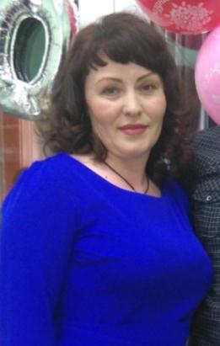
Социальный педагог
Смолина
Евгения Викторовна
Старший вожатый,
образование – среднее специальное,
квалификационная категория – первая,
стаж работы – 7 лет

Slide 8
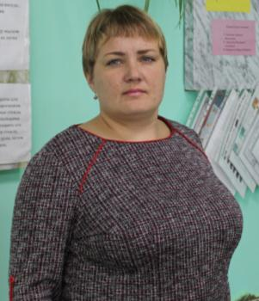
Педагог-психолог
Геранина
Елена Владимировна
образование – высшее,
квалификационная категория – первая,
стаж работы – 14 лет,
в данной должности – 8 лет

Slide 9
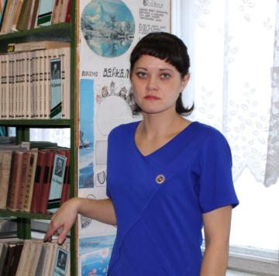
Библиотекарь
Бусло
Евдокия Викторовна
образование – начальное профессиональное,
квалификационная категория – без категории,
стаж работы – 3 года,
в данной должности – 2 года

Slide 10
В нашей школе 24 педагога

Slide 12
Учебно-воспитательный процесс
Методическая тема: «Современные подходы к организации качественного образовательного процесса в условиях реализации ФГОС».
Цель: непрерывное совершенствование уровня педагогического мастерства учителей в организации работы с разноуровневым контингентом детей; обеспечение роста профессиональной компетентности учителей школы как условие реализации целей развития личности учащихся.

Slide 13
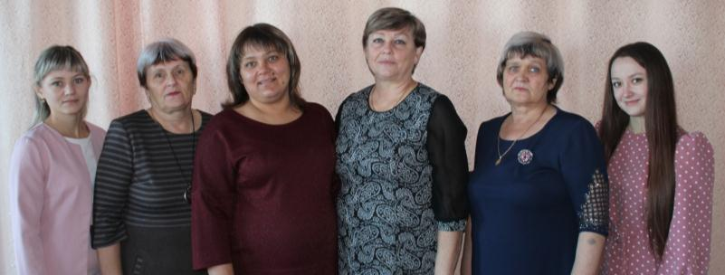
МО учителей начальных классов
Крохолёва Наталья Александровна
Выборова Анна Геннадьевна
Макарова Надежда Сергеевна
Никитина Татьяна Римовна
Бойцова Елена Ивановна
Петплет Ксения Васильевна

Slide 14
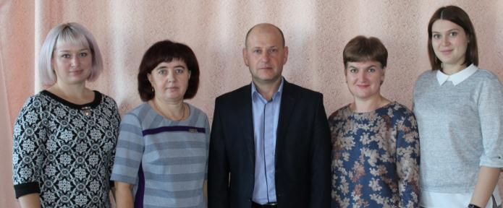
МО учителей математики, информатики, физики, биологии и химии
Никитюк Елена Олеговна – учитель биологии и географии
Мазалова Марина Николаевна – учитель математики
Пятков Андрей Алексеевич – учитель физики и технологии
Сутырина Татьяна Александровна – учитель математики
и информатики
Абушахманова Ольга Васильевна – учитель химии,
биологии и географии

Slide 15
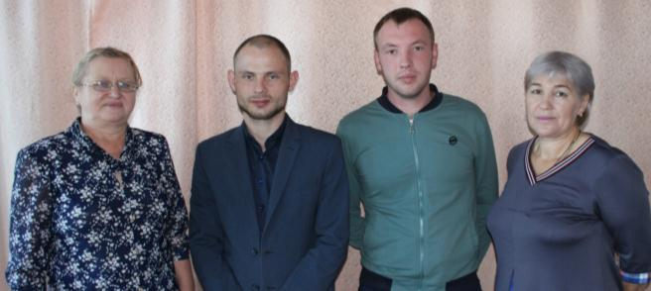
МО учителей русского, английского языков, литературы и истории
Бусло Ирина Михайловна – учитель русского языка
и литературы
Абушахманов Денис Анатольевич – учитель истории
и обществознания
Крохолёв Григорий Евгеньевич – учитель
английского языка
Бородавкина Марина Николаевна – учитель русского языка
и литературы

Slide 16
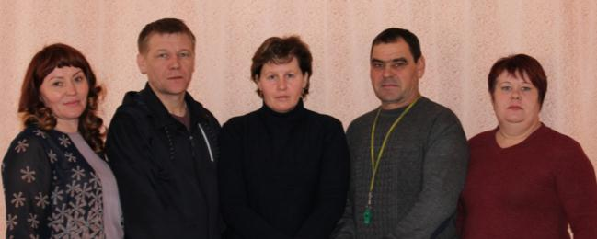
МО учителей эстетического и спортивного направлений
Смолина Евгения Викторовна – учитель музыки
Фарков Александр Николаевич – учитель физической
культуры
Пилипейкина Зинаида Васильевна – учитель ритмики
Куксевич Владимир Васильевич - учитель физической
культуры
Толстышева Татьяна Юрьевна – учитель технологии

Slide 17
Воспитательная работа
Цель: воспитание высоконравственного, инициативного, ответственного, компетентного юного гражданина России, с четко выраженной, позитивной гражданской позицией, готового к постоянному саморазвитию и самосовершенствованию.

Slide 18
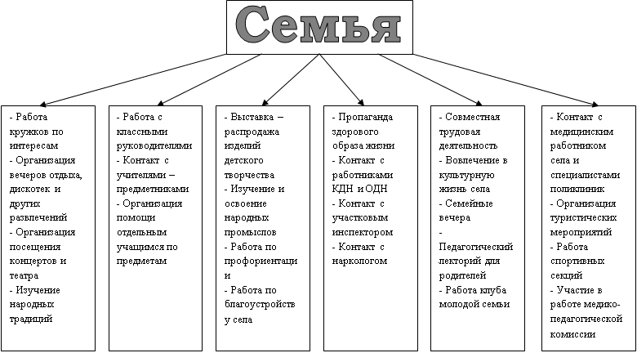
Организация работы с семьёй

Slide 19
Сотрудничество с учреждениями дополнительного образования
Заларинский агропромышлен-ный техникум
Детская юношеская спортивная школа
Дом детского творчества «Созвездие»
РДК «Родник»
Центр занятости населения
МБОУ
Мойганская средняя общеобразовательная школа
Сельская библиотека
с. Мойган
Дом досуга
с. Мойган,
д. Романенкина,
д. Халты
КДН
ОДН
МБДОУ Мойганский детский сад «Лесовичок»
Комитет по спорту, молодежной политике и делам молодежи

Slide 20
МБОУ Мойганская СОШ
159
обучающихся
Халтовская НОШ
7 обучающихся
Мойганская СОШ
133 обучающихся
Романенкинская НОШ
13 обучающихся
Чадановская НОШ
6 обучающихся

Slide 21
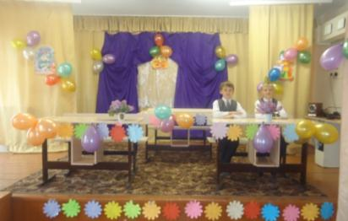
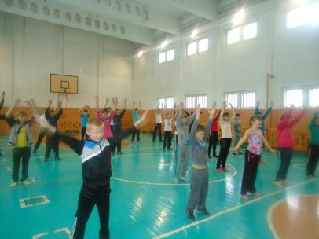
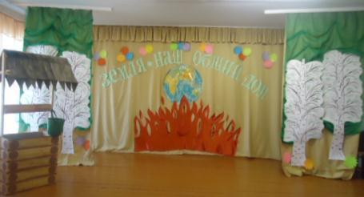
Кабинеты нашей школы

Slide 22
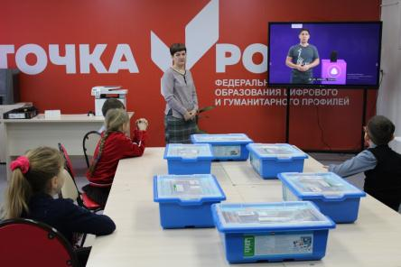
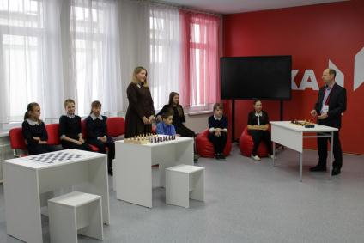
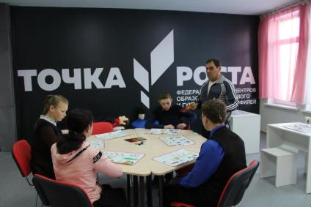
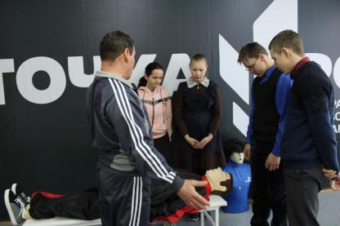

Slide 23
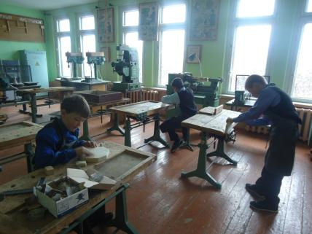
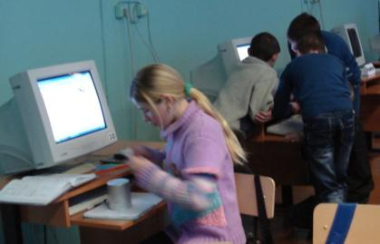
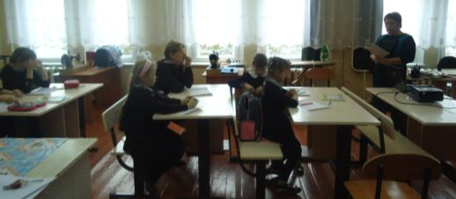

Slide 24
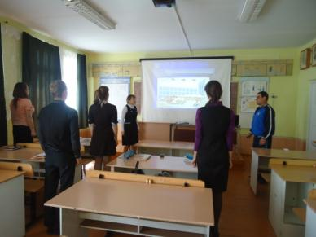
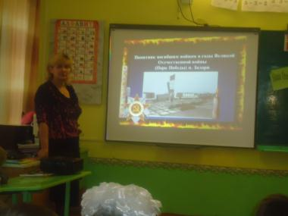
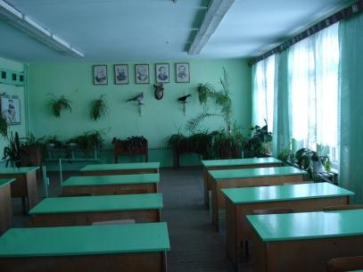
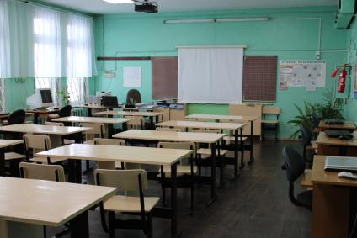

Slide 25
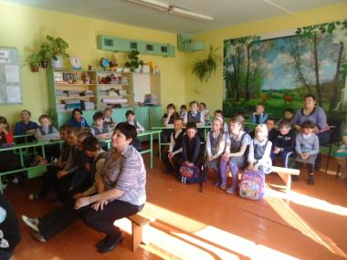
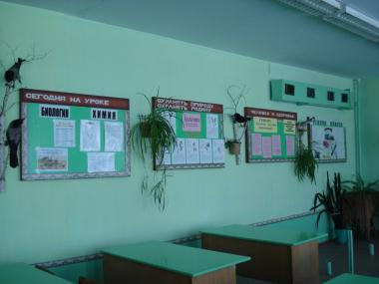
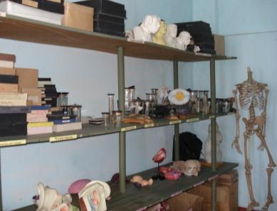

Slide 26
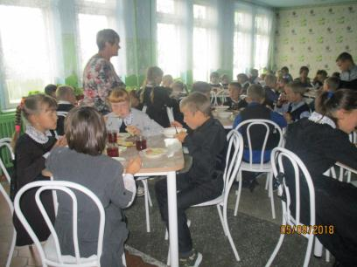
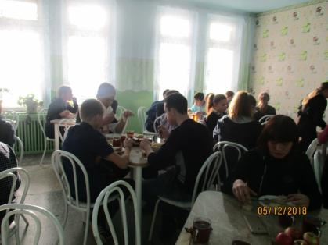
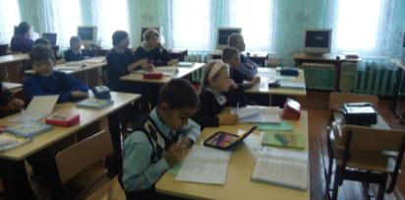

Slide 27
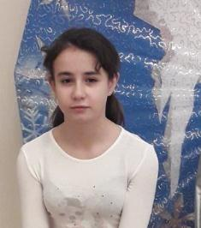
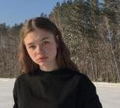
Наша гордость
Отличники
Гриценко Анна - 10 класс
Боброва Мария – 6 класс
На 4 и 5
обучаются 39 ребят – 30,4%

Slide 28
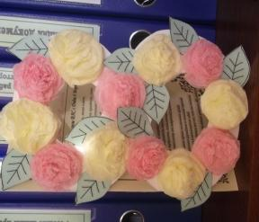
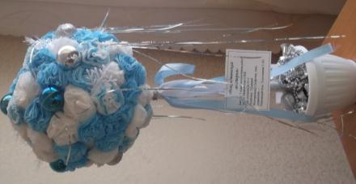
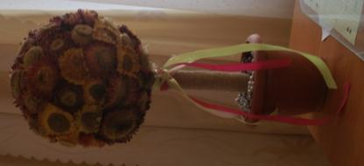
Проекты, конкурсы, олимпиады, выставки, КТД
На школьном уровне

Slide 29
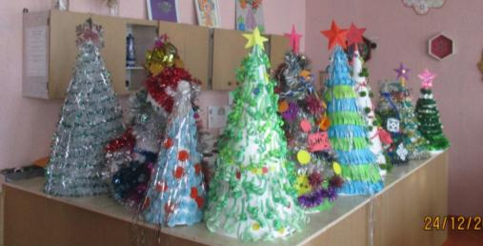
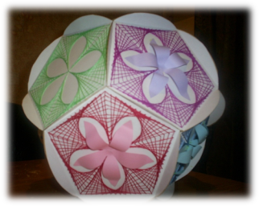
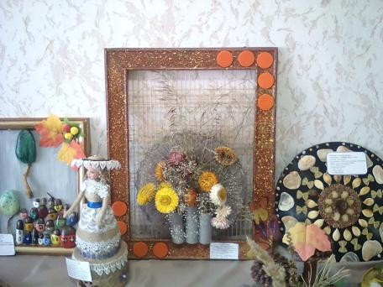

Slide 30
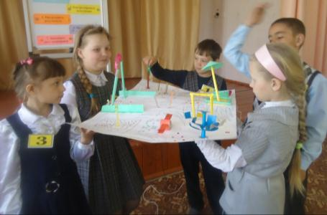
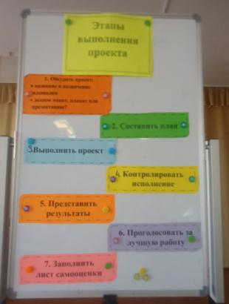
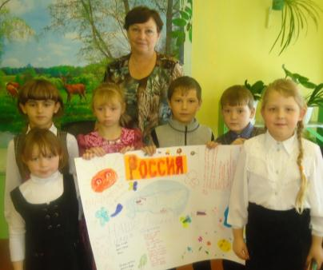

Slide 31
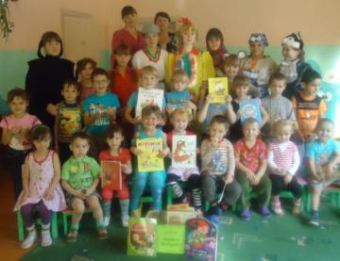
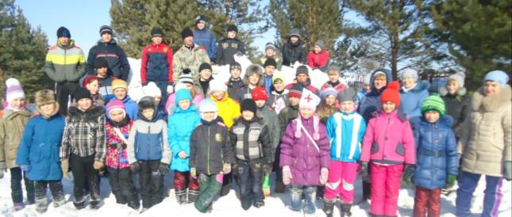
Проект
«Наш дом детства»
Проект
«Быть здоровым модно»

Slide 32
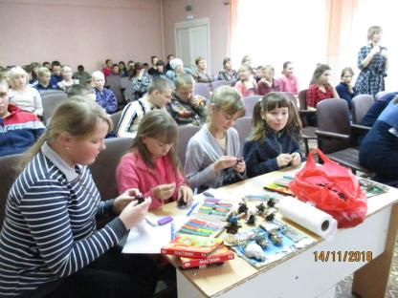
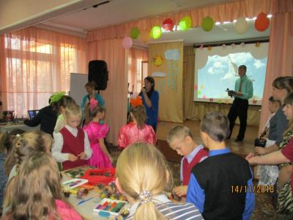
Сотрудничество с СРЦ

Slide 33
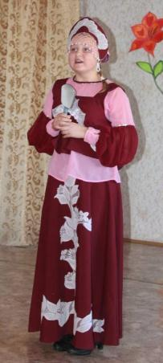
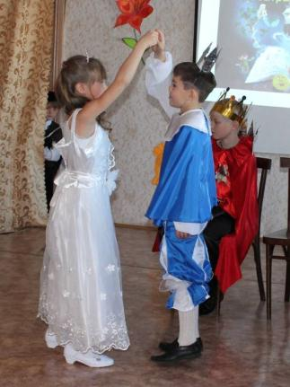
Муниципальный уровень
Олимпиады, школа Лидера, конкурсы, конференции

Slide 37
Всероссийские и международные конкурсы
Человек и Природа
Русский медвежонок
Золотое Руно
Гелиантус
Это знают все
Муравейник
Инфознайка
КИТ
Кенгуру
Пегас

Slide 38
Молодежные чемпионаты по предметам
Наши награды

Slide 40
Кружки и секции
ОФП
ЮИД
ДЮП
Хореографическая студия «Мечта»
Студия юного актера «Театральная карусель»
Волшебная изонить
Математика и конструирование
Резьба по дереву
Юный эколог
Я – волонтер
Золотой голосок
В мире кино
Декоративно-прикладное творчество
Проектная деятельность
Весёлая грамматика

Slide 42
Наша интересная жизнь
Дни здоровья

Slide 43
Наша интересная жизнь
Смотры песни и строя

Slide 44
Турслёты

Slide 45
Флешмобы

Slide 46
Инсценировки

Slide 48
Пришкольный участок

Slide 49
Пришкольный участок

Slide 50
Наш школьный двор

Slide 51
Наш школьный двор

Slide 52
Субботники

Slide 53
Великой Победе посвящается!

Slide 57
Профилактические акции

Slide 60
Первый и последний звонок

Slide 61
Наша школа – это храм науки,
Дом уюта, светлый огонёк,
Добрые учительские руки,
Первый и последний наш звонок!

